Slide 1
স্বাগতম

Slide 2
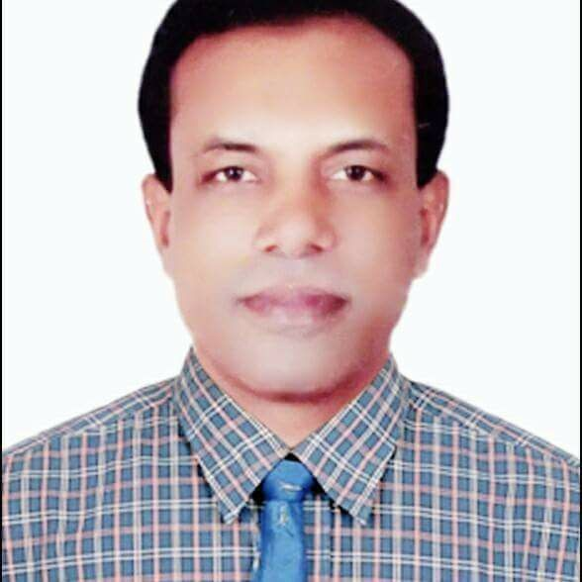
শিক্ষক পরিচিতি
মোঃ মহাসিন আলী মোল্যা
প্রধান শিক্ষক
২নং খারহাট সরকারি প্রাথমিক বিদ্যালয়
কাশিয়ানী, গোপালগঞ্জ ।

Slide 3
পাঠ পরিচিতি
শ্রেণিঃ প্রাক-প্রাথমিক
বিষয়ঃ আমার বই (স্বাস্থ্য নিরাপত্তা)
অধ্যায়ঃ ৯, পাঠঃ ৭
পাঠ্যাংশঃ হরেক রকম খাবার দাবার
সময়ঃ ৩০ মিনিট, তারিখঃ ১০.11.২০২২ খ্রিঃ।

Slide 4
শিখনফল
এই পাঠ শেষে শিক্ষার্থীরা-
৮.১.৩ বিভিন্ন প্রকার পুষ্টিকর খাবার চিহ্নিত করতে পারবে।
৮.১.৪ বিভিন্ন প্রকার খাবার (ভাত/রুটি/পাউরুটি, মাছ-মাংস/ডাল, শাক-সবজি, ফল-মূল) আলাদা করতে পারবে।
১.৩.৫ বিভিন্ন স্বাদের খাবার শনাক্ত করতে পারবে (মিষ্টি, ঝাল, টক, তেতো, নোনতা)।

Slide 5
একাকী উত্তর বলি
আমি বাড়ি থেকে কী কী খেয়ে এসেছি তা বলি।
গতকাল রাতে আমি কী কী খেয়েছি তা বলি।

Slide 6
আজকের পাঠ
হরেক রকম খাবার দাবার

Slide 7
আমরা কখন কখন খাবার খাই?
সকালে
দুপুরে
রাতে

Slide 8
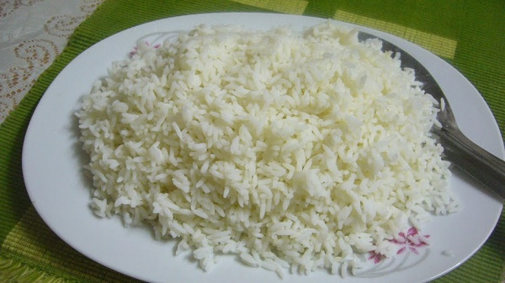
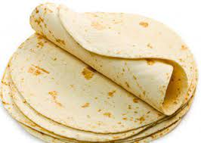
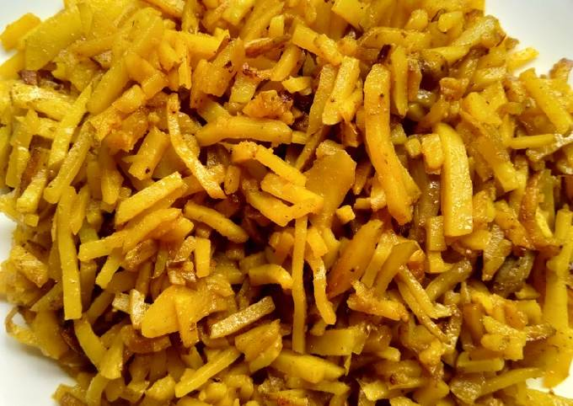
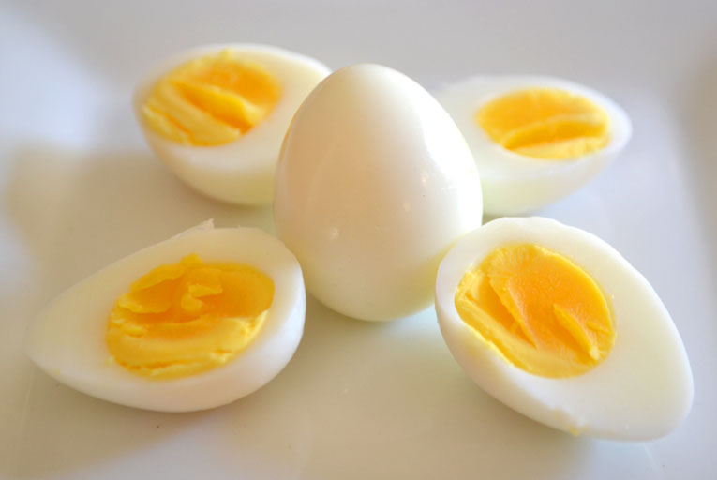
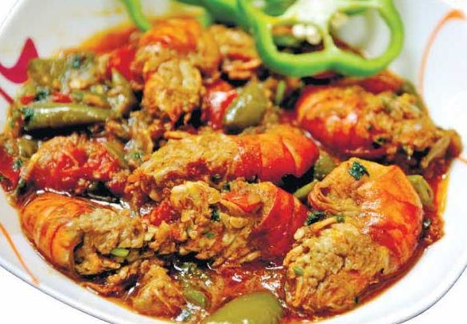
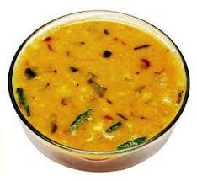
সকালে আমরা সাধারণত কী কী খাই?
ভাত, রুটি, ভাজি, ডিম, মাছ, ডাল

Slide 9
আমরা প্রতিদিন সাধারণত যে খাবারগুলো খাই
ভাত
মাছ
মাংশ
ডিম
সবজি
ডাল
দুধ
ফল
পানি

Slide 10
কোন খাবারে কী উপকার তা জেনে নিই
কোন খাবারে শক্তি যোগায়।
কোন খাবার রোগ প্রতিরোধ করে।
কোন খাবার শরীর বৃদ্ধিতে সাহায্য করে।

Slide 11
খাবারের স্বাদ ভিন্ন ভিন্ন রকমের হয়
মিষ্টি খাবার- চিনি, গুড়, সন্দেশ, চমচম
টক খাবার- আমড়া, বরই, লেবু, কামরাঙ্গা
ঝাল খাবার- মরিচ, মাছ রান্না, মাংশ রান্না
তেতো খাবার- করলা
নোনতা খাবার- লবণ

Slide 12
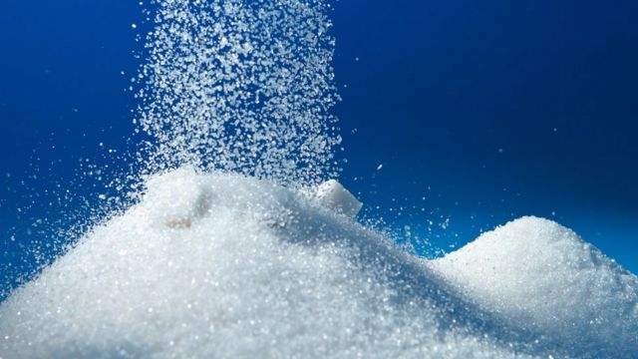
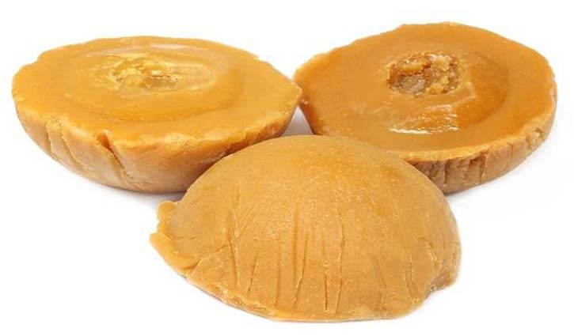
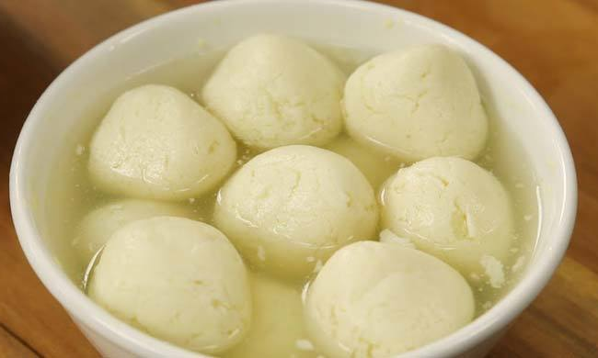
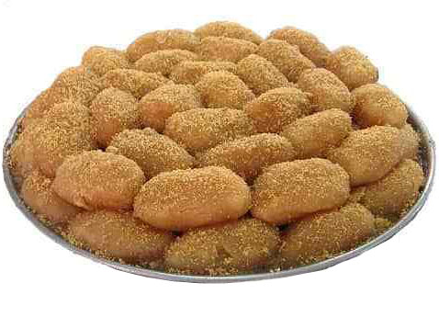
মিষ্টি খাবার- চিনি, গুড়, রসগোল্লা, চমচম

Slide 13
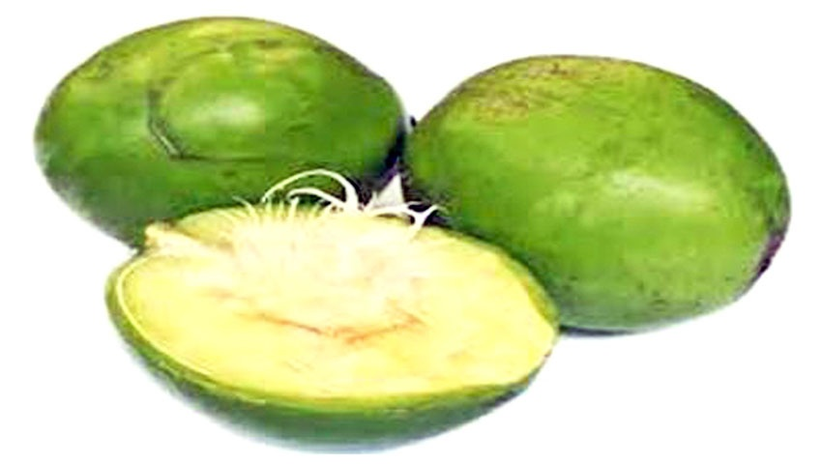
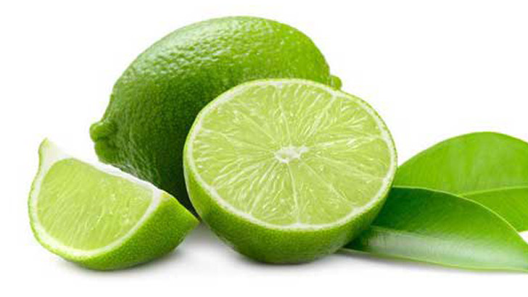
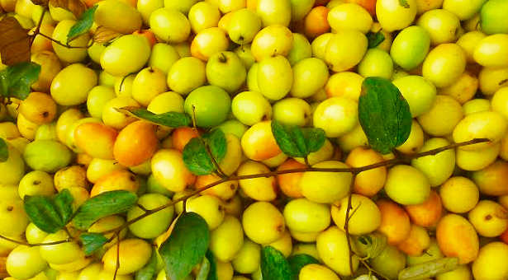
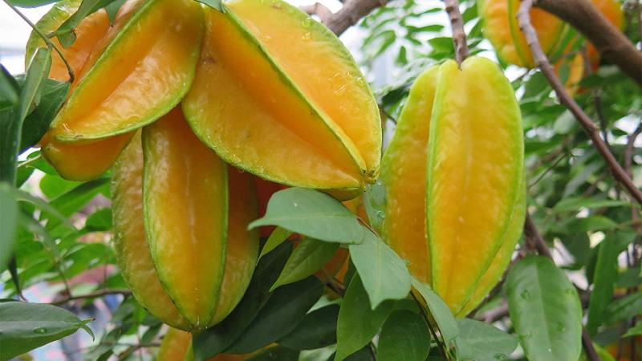
টক খাবার- আমড়া, লেবু, বরই, কামরাঙ্গা

Slide 14
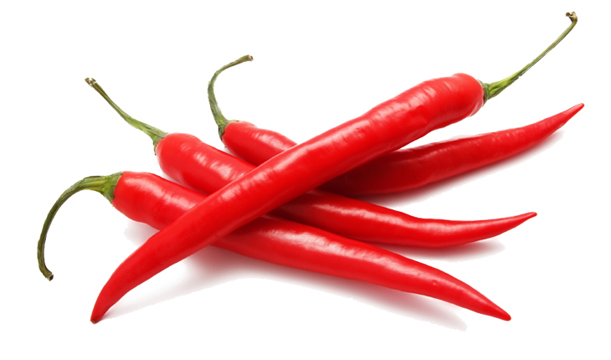
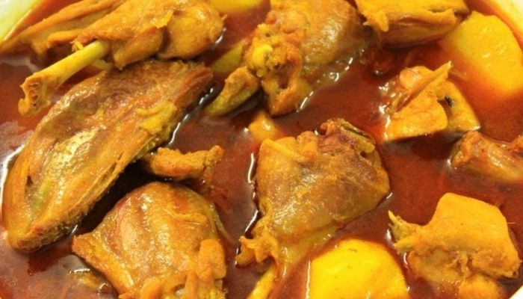
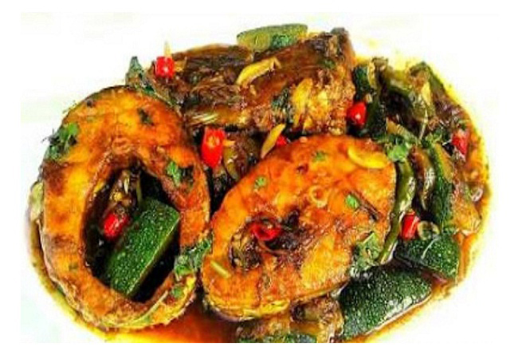
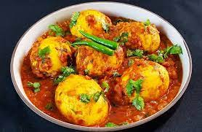
ঝাল খাবার- মরিচ, মাংশ রান্না, মাছ রান্না, ডিম রান্না

Slide 15
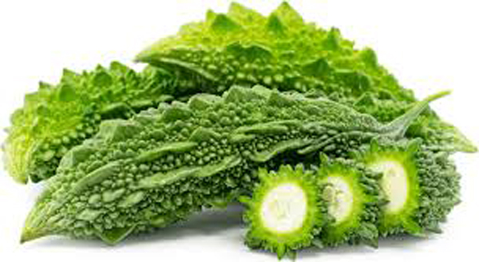
তেতো খাবার- করলা

Slide 16
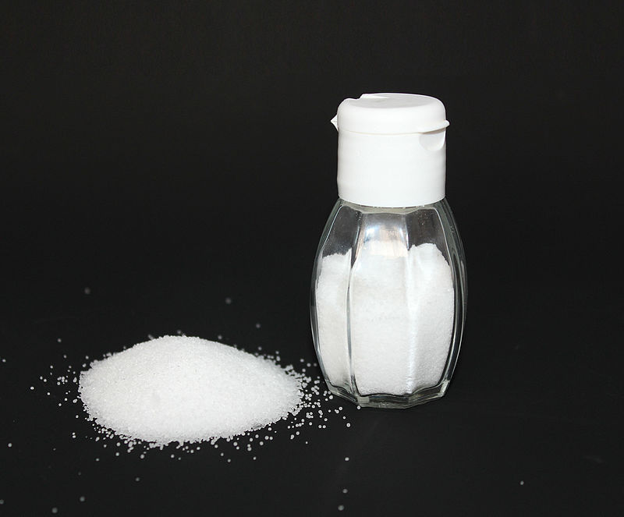
নোনতা খাবার- লবণ

Slide 17
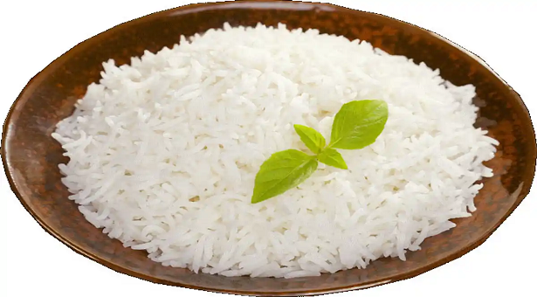
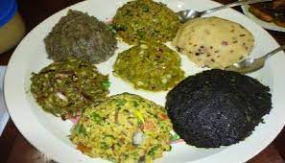
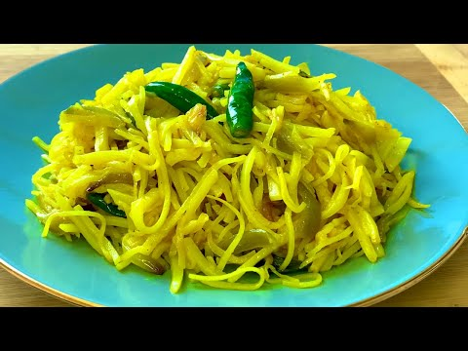
সকালে আমরা সাধারণত যে খাবার গুলো খাই

Slide 18
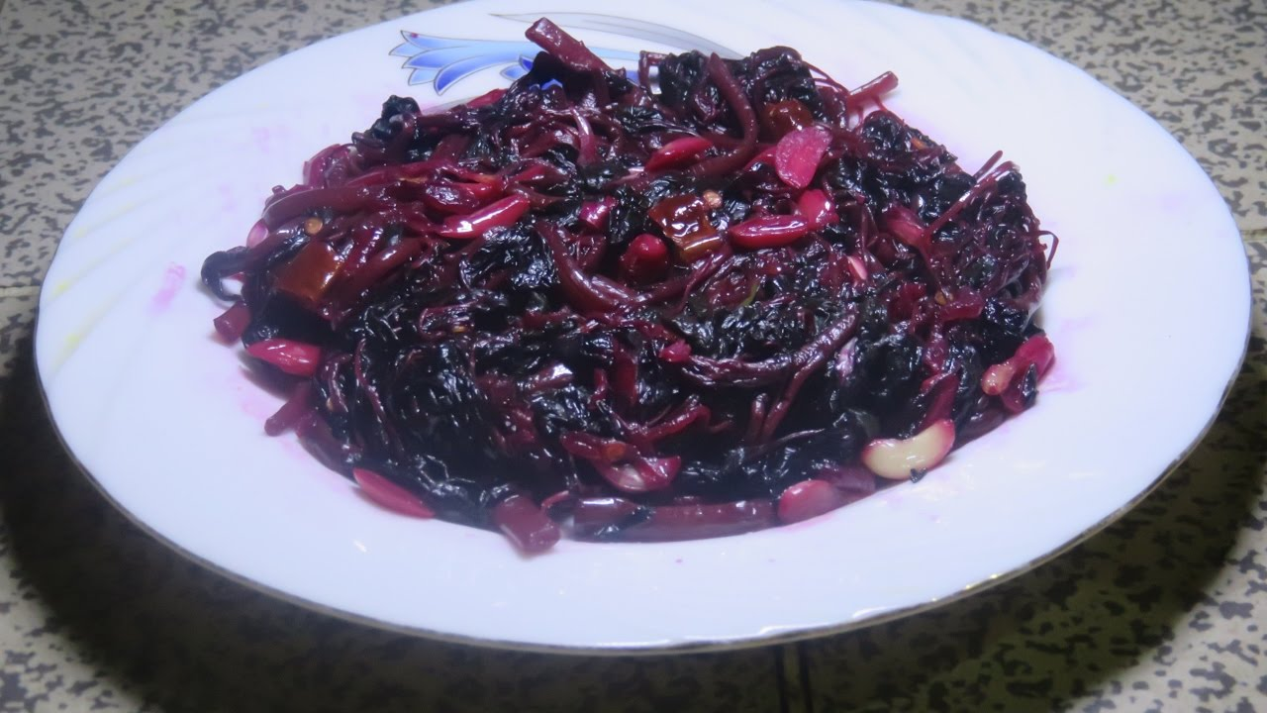
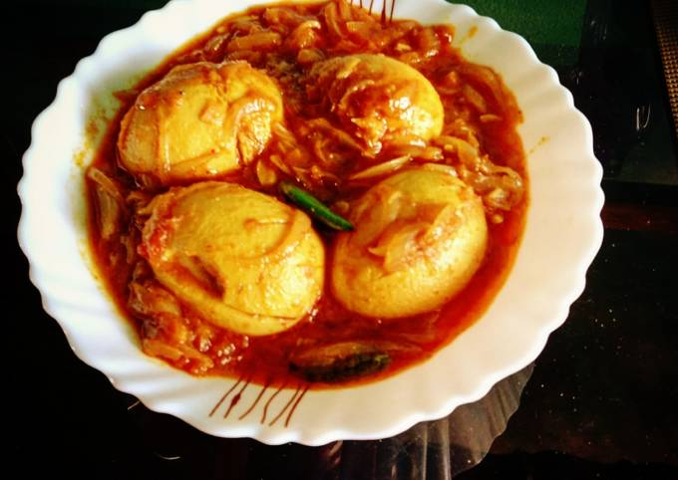
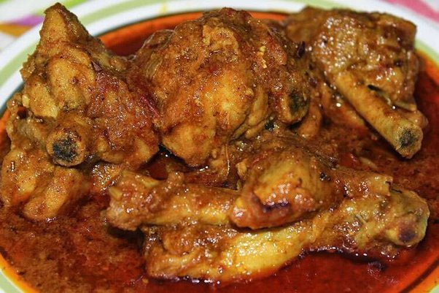
দুপুরে আমরা সাধারণত যে খাবার গুলো খাই

Slide 19
রাতে আমরা সাধারণত যে খাবার গুলো খাই

Slide 20
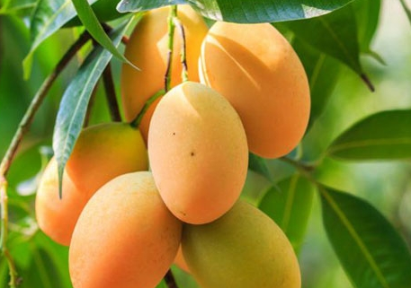
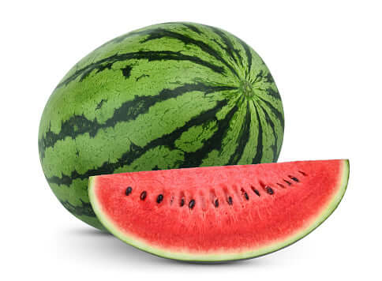
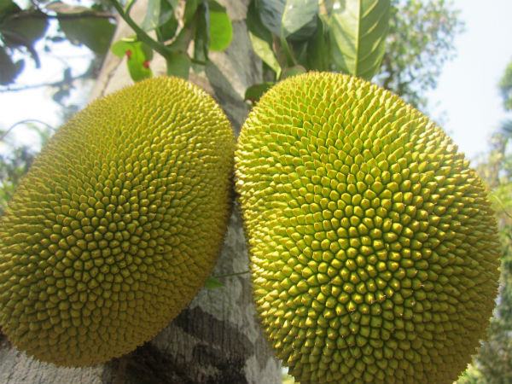
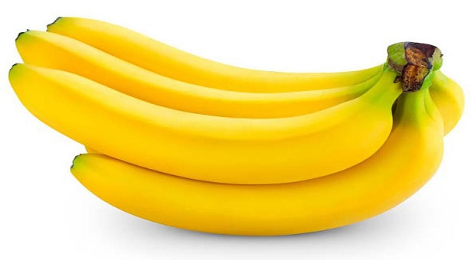
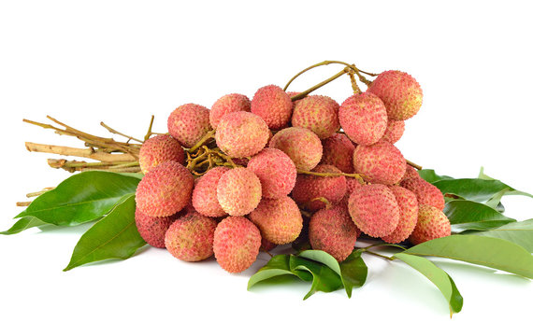
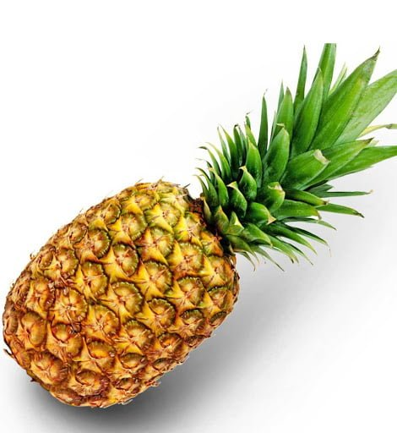
দিনে-রাতে আমরা সাধারণত যে ফল গুলো খাই খাই

Slide 21
একাকী বলি, এর মধ্যে কোনটি টক জাতীয় খাবার

Slide 22
একাকী বলি, এর মধ্যে কোনটি মিষ্টি জাতীয় খাবারখাবার

Slide 23
সবাইকে ধন্যবাদ

